Slide 1

Algorítmica de tablas
Módulo 2 – Diseño y gestión de bases de datos con SQL

Slide 2

Recap.
Hemos visto la forma de escritura:
SELECT … FROM
WHERE y HAVING para filtrar
Agregaciones: AVG(), COUNT(), MAX(), MIN()
Agrupaciones GROUP BY
Uniones verticales: UNION, UNION ALL
Uniones horizontales: JOIN
© Diseño y Gestión de Bases de Datos con SQL | Universidad de los Andes

Slide 3

Les mostramos un modelo relacional
Familiarizarse: observar campos dónde ubicarían el nombre
Inferir la unidad de observación
Schema, identificadores (PK, FK)
Inferir las relaciones (1-m, m-1, 1-1)
Llaves primarias y foráneas
¿Tablas de relación?
Esbozar tabla objetivo en Excel
Representar tablas origen en Excel
Especificar operaciones en Excel: pestaña por pestaña
Los 5 pasos: 1) Dibujar los campos objetivo y la unidad de observación de la tabla 2) Identificar de dónde viene cada campo 3) Observar el nivel de agregación de las tablas fuente 4) Identificar las llaves para las uniones 5) Joins o unión
Tejer la tabla:
Tabla inicial
Campos a utilizar
Filas a requerir?
Peras con peras + Peras con manzanas
TODO X2: DEMOSTRACIÓN + EXCEL + SQL (ir probando ir refinando) Si lo corro así nomás… qué me sale.. Ohhh
Peras con peras + Peras con manzanas
Mera agregación
Filtro y luego agregación
Agregación con Having
Unión vertical
Unión horizontal
CTE:
Pegues secuenciales horizontales
Referencia recursiva
LLM:
Case When
Contenido
Explorar modelos relacionales
Determinar objetivos en “servilletas”
(tablas origen -> tablas objetivo)
Formulación de transformaciones
“Tejer” la tabla (SQL)
Herramientas SQL adicionales: CTE, CASE
© Diseño y Gestión de Bases de Datos con SQL | Universidad de los Andes

Slide 4

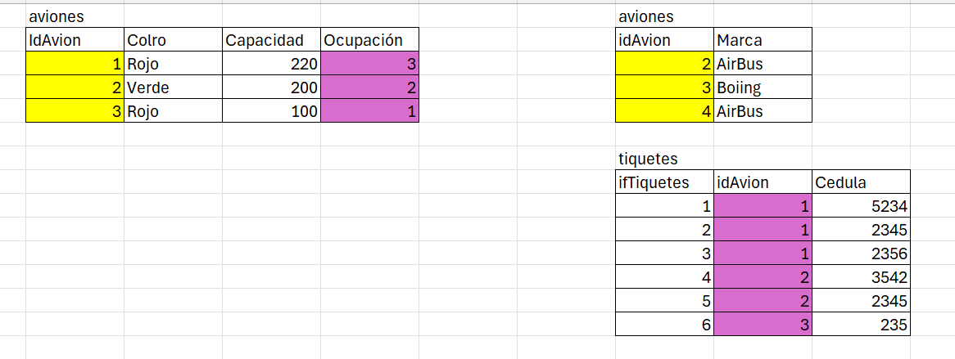

En esta parte
Abordaremos el proceso de pensamiento para llegar de unas tablas iniciales a una tabla final.
Nos vamos a entrenar más en el procesamiento de las tablas, las transformaciones de los datos, y menos en las sentencias per sé.
© Diseño y Gestión de Bases de Datos con SQL | Universidad de los Andes
Notes:
Agregar: Celsia, Bavaria

Slide 5

Familiarizarnos con una base de datos que no conocemos
Explorando modelos relacionales
© Diseño y Gestión de Bases de Datos con SQL | Universidad de los Andes

Slide 6

Diagrama entidad relación
Reflejan la lógica de la base de datos.
Deben cumplir los requerimientos de información:
Debe almacenar la información de las mascotas con sus especies y dueños. Además, el cuidador que recibió al animalito.
© Diseño y Gestión de Bases de Datos con SQL | Universidad de los Andes

Slide 7
Diagrama entidad relación
Reflejan la lógica de la base de datos.
Deben cumplir los requerimientos de información:
Debe almacenar la información de las mascotas con sus especies y dueños. Además, el cuidador que recibió al animalito.
dueño
tiene
¿Cuántos?
cardinalidad
mascota
es de
especie
la recibe
cuidador
© Diseño y Gestión de Bases de Datos con SQL | Universidad de los Andes

Slide 8
Diagrama entidad relación
Reflejan la lógica de la base de datos.
Deben cumplir los requerimientos de información:
Debe almacenar la información de las mascotas con sus especies y dueños. Además, el cuidador que recibió al animalito.
dueño
tiene
Entidades
mascota
es de
especie
la recibe
cuidador
© Diseño y Gestión de Bases de Datos con SQL | Universidad de los Andes

Slide 9
Diagrama entidad relación
Reflejan la lógica de la base de datos.
Deben cumplir los requerimientos de información:
Debe almacenar la información de las mascotas con sus especies y dueños. Además, el cuidador que recibió al animalito.
dueño
tiene
Relaciones
mascota
es de
especie
la recibe
cuidador
© Diseño y Gestión de Bases de Datos con SQL | Universidad de los Andes

Slide 10
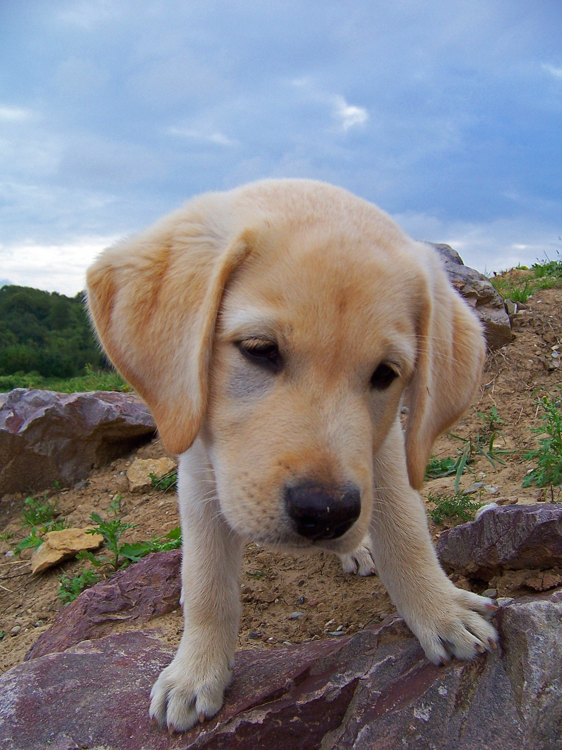
Entidad tiene atributos
Mascota tiene
Nombre
Edad
Mascota
Pecas
2
© Diseño y Gestión de Bases de Datos con SQL | Universidad de los Andes

Slide 11
Entidades se relacionan
Aquí sería: Desde una hasta una mascotas, puede tener desde cero hasta muchos dueños. También se puede usar simplemente 1 : m o 1 : * como notación
Mascota
Dueño
UNO
CERO
MUCHOS
© Diseño y Gestión de Bases de Datos con SQL | Universidad de los Andes

Slide 12

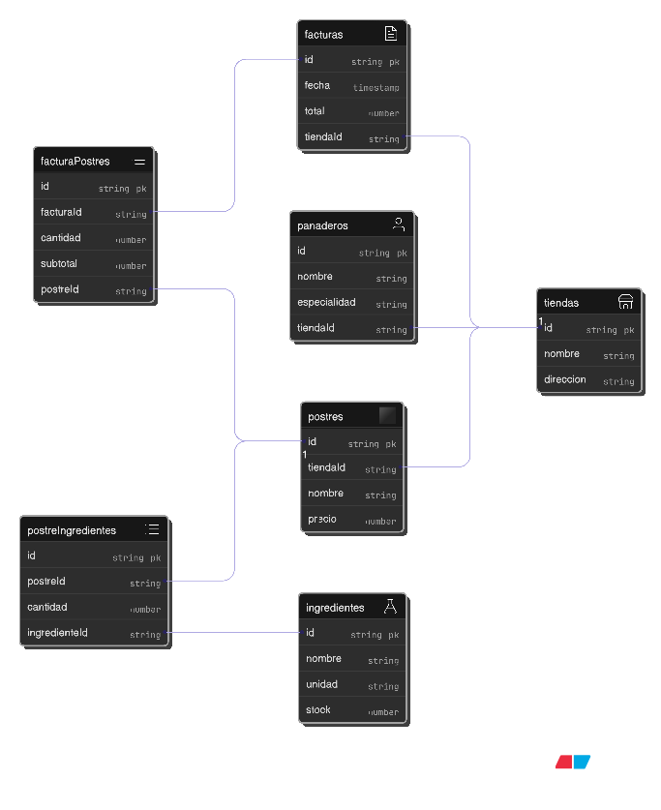
Ejercicio 1
¿Qué tipo de negocio utilizaría este modelo de base de datos?
…
Una cadena de pastelerías
¿Si quiero ver la carta de una de las tiendas, dónde puedo buscar la información?
…
Tendría que unirle a tiendas la información de postres.
© Diseño y Gestión de Bases de Datos con SQL | Universidad de los Andes

Slide 13
Llaves
Son los atributos que relacionan las tablas
PK: Llave primaria. Definen la identidad en la tabla. No se repiten.
FK: Llave foránea. Son atributos que se pueden encontrar como llave principal en otra tabla.
PK
FK
© Diseño y Gestión de Bases de Datos con SQL | Universidad de los Andes

Slide 14
Mapeamos en hojas de cálculo las fuentes, relaciones y la forma de la tabla objetivo
Esbozar en servilletas
© Diseño y Gestión de Bases de Datos con SQL | Universidad de los Andes

Slide 15
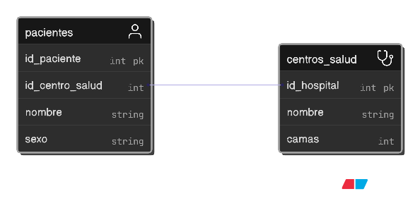
Modelo para IPS
Una base de datos para instituciones prestadoras de salud puede tener la siguiente forma:
numero_mujeres int
Suponga que yo quiero calcular un campo adicional como este.
Tengo que usar un JOIN porque voy a agregar columnas a partir de otra tabla.
© Diseño y Gestión de Bases de Datos con SQL | Universidad de los Andes

Slide 16
Peras con peras
Yo puedo tener en las dos tablas el mismo nivel de agregación.
Ejemplo: departamentos en una tabla, y departamentos en la otra.
© Diseño y Gestión de Bases de Datos con SQL | Universidad de los Andes

Slide 17
Peras con manzanas
O bien, yo puedo tener dos unidades de observación o niveles de agregación distintos en ambas tablas:
Ejemplo: departamentos en una tabla y ciudades en otra:
© Diseño y Gestión de Bases de Datos con SQL | Universidad de los Andes

Slide 18
Tratamiento
Siempre tener en cuenta el nivel de agregación de las tablas con las que voy a trabajar es clave: ¿peras con peras? ¿peras con manzanas?
Podría tratar de hacer una modificación a mi tabla, antes de pegarla. Ej. Agregar las ciudades en departamentos.
© Diseño y Gestión de Bases de Datos con SQL | Universidad de los Andes

Slide 19
Bocetos en servilletas - Ejercicio
Con el modelo de IPS: dibujar las tablas en Excel con valores de ejemplo que se imaginen, de acuerdo con el tipo de dato de los campos.
Dibujar la tabla objetivo.
Que incluya solamente
los campos id y nombre del
centro de salud; y número
de mujeres.
numero_mujeres int
© Diseño y Gestión de Bases de Datos con SQL | Universidad de los Andes

Slide 20
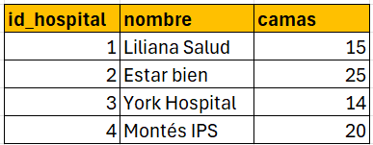
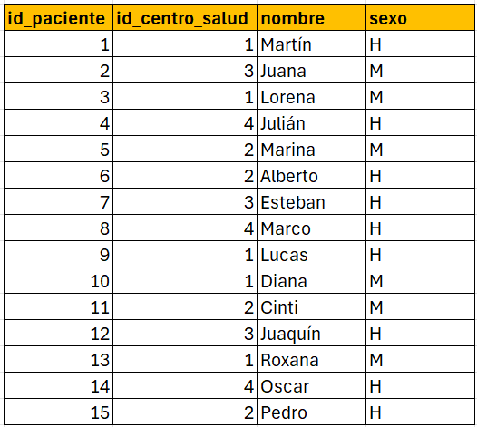
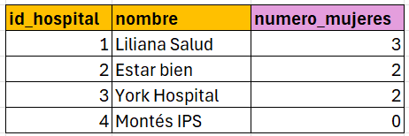
Bocetos en servilletas - Ejercicio
© Diseño y Gestión de Bases de Datos con SQL | Universidad de los Andes

Slide 21
Especificamos las operaciones en hojas de cálculo en términos de agrupaciones, uniones, agregaciones…
Formular las transformaciones
© Diseño y Gestión de Bases de Datos con SQL | Universidad de los Andes

Slide 22
Mis armas mortales
Filtrar
Agregar
Uniones verticales
Uniones horizontales
Después de hacer mis bocetos de servilleta, puedo comenzar a formular mis operaciones en términos de estas 4 armas.
© Diseño y Gestión de Bases de Datos con SQL | Universidad de los Andes

Slide 23
Para implementar una tabla
Framework 5 pasos
Dibujar los campos objetivo y la unidad de observación de las tablas
¿Peras con peras? ¿Peras con manzanas? ...
Identificar de dónde viene cada campo: tablas relevantes.
Observar el nivel de agregación de las tablas fuente
Identificar las llaves para las uniones
Operaciones SQL: Agregaciones, joins o uniones, etc.

Slide 24
Desarrollamos gradual y metódicamente el código SQL para nuestra tabla
“Tejer” la tabla
© Diseño y Gestión de Bases de Datos con SQL | Universidad de los Andes

Slide 25
Una aproximación general
Identificamos campos y sus tablas
Tipos de datos les echamos ojo
Subdividimos una tarea grande en tareas pequeñas
Vamos viendo resultados parciales
Modelo relacional
Tablas miniatura en “servilleta”
Paso a paso operaciones SQL
Tejer el código SQL
© Diseño y Gestión de Bases de Datos con SQL | Universidad de los Andes

Slide 26
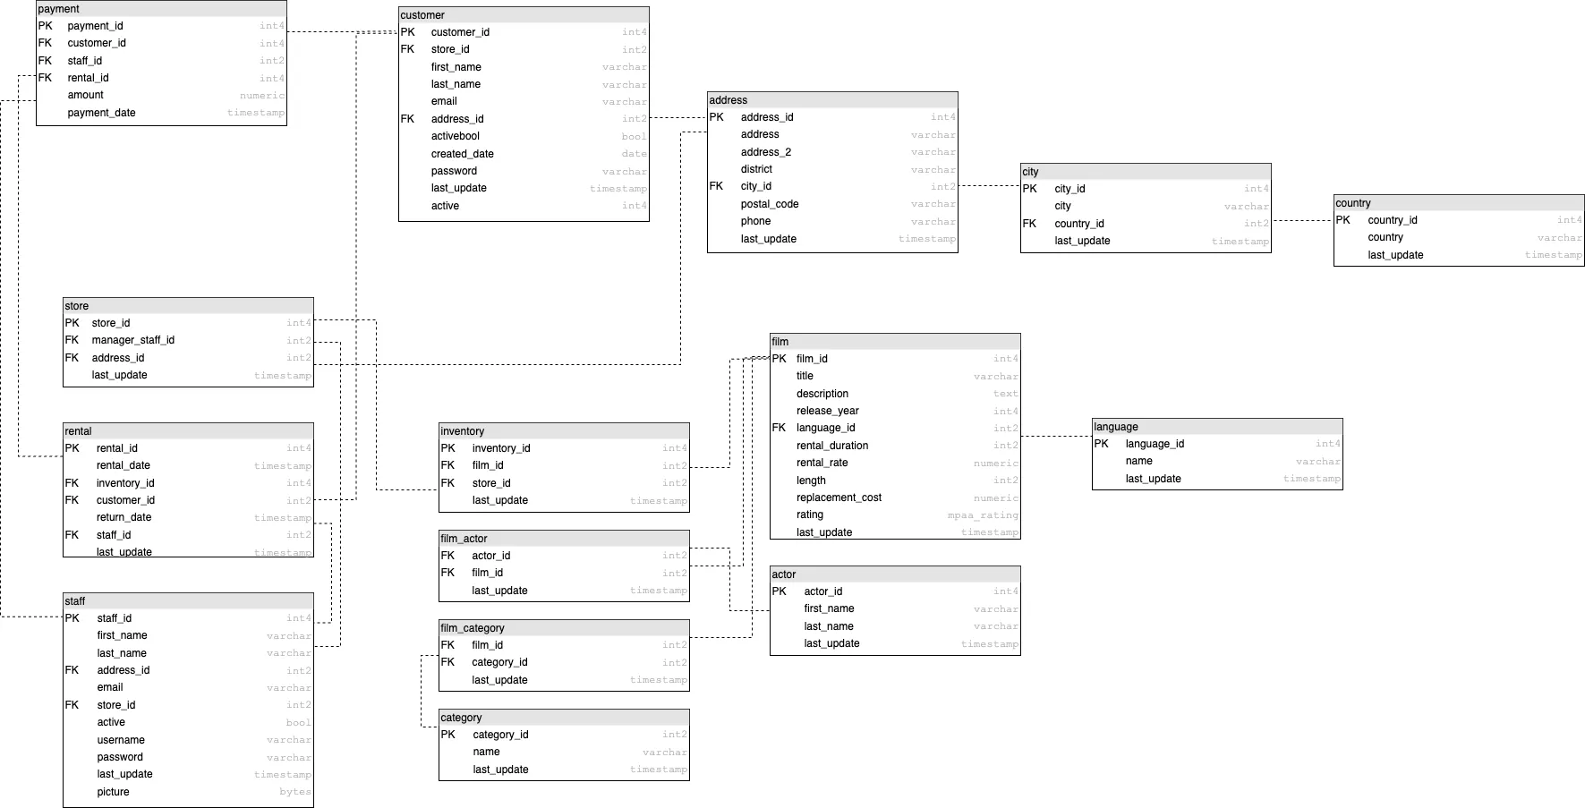
Usemos este modelo un segundo
© Diseño y Gestión de Bases de Datos con SQL | Universidad de los Andes

Slide 27





Ejercicio
¿Cuál cliente tiene el ID de cliente más grande de los clientes cuyos nombres empiezan con ‘E’ y tiene un ID de dirección menor que 500?
Describir una exploración paso a paso.
SOLUCIÓN
Ver proceso de solución en los documentos anexos de la clase.
PISTAS
No nos preocupemos por llegar al SQL definitivo todavía necesariamente.
Anotemos la exploración paso a paso.
10:00
© Diseño y Gestión de Bases de Datos con SQL | Universidad de los Andes

Slide 28
Si quieren practicar esto
HackerRank SQL. Tres certificados gratuitos. Básico, intermedio, avanzado. Son exactamente lo que vemos en esta clase. Háganlos sin miedo, inténtenlos varias veces.
https://www.hackerrank.com/skills-verification/sql_basic
https://www.hackerrank.com/skills-verification/sql_intermediate
https://www.hackerrank.com/skills-verification/sql_advanced
https://www.w3schools.com/sql/
© Diseño y Gestión de Bases de Datos con SQL | Universidad de los Andes

Slide 29
Subconsultas, CASE, y modelos de lenguaje
SQL adicional
© Diseño y Gestión de Bases de Datos con SQL | Universidad de los Andes

Slide 30
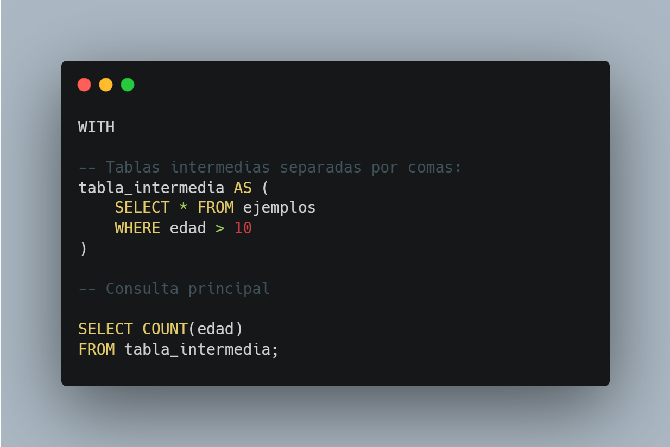
CTE
Common Table Expressions: subconsultas.
Nos ayudan a subdividir un proceso complejo en tablas.
Nos permiten pensarnos pasos intermedios y luego juntar finalmente esos pasos intermedios en una consulta principal.
© Diseño y Gestión de Bases de Datos con SQL | Universidad de los Andes

Slide 31
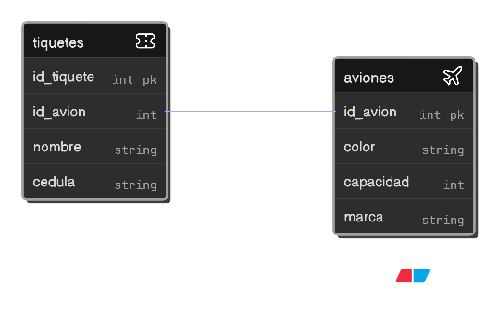
Ahora tomemos este modelo
© Diseño y Gestión de Bases de Datos con SQL | Universidad de los Andes

Slide 32
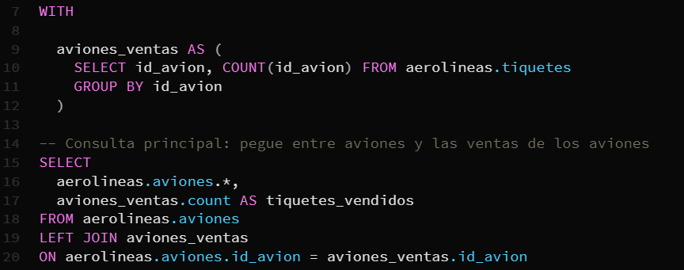
Ejercicio
Calcule una tabla de aviones con un campo adicional tiquetes_vendidos.
SOLUCIÓN
PISTAS
Intentemos llegar al SQL definitivo.
Piense en peras con peras, y peras con manzanas.
¿Es necesario agregar antes? Puedes utilizar CTE.
3:00
© Diseño y Gestión de Bases de Datos con SQL | Universidad de los Andes

Slide 33

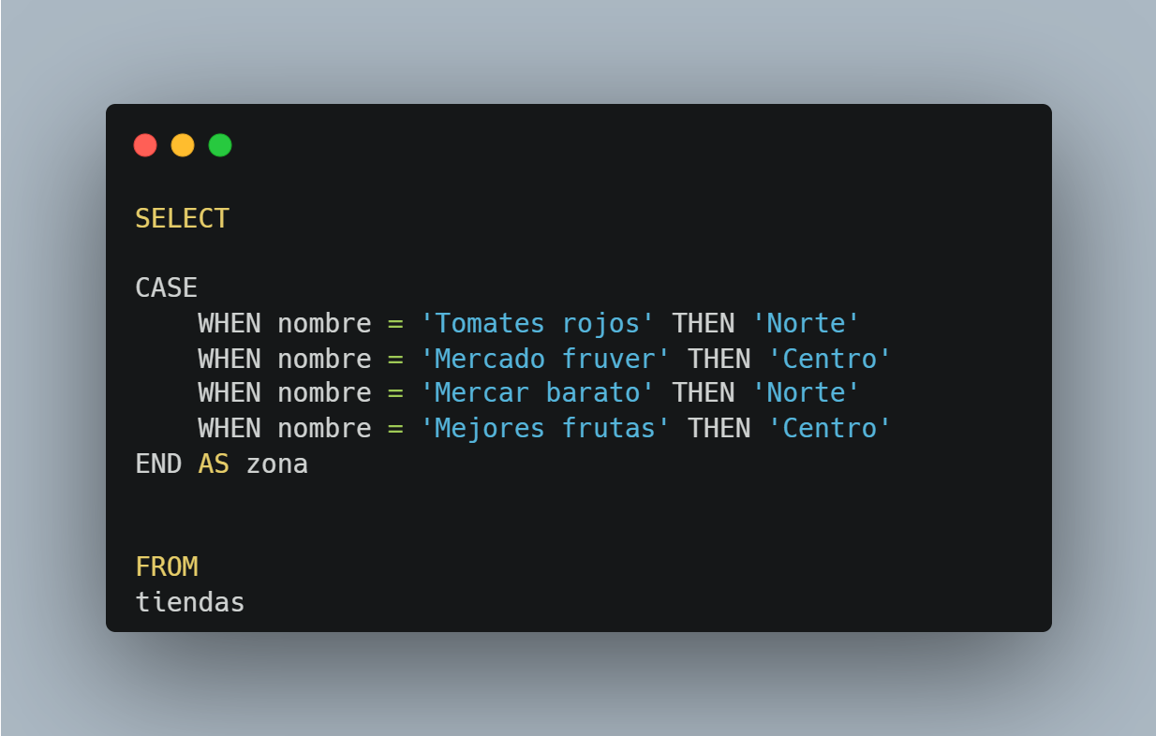
CASE
Crear nuevas columnas a partir de las anteriores.
Tomamos los valores de una columna, y según el caso asignamos los valores de otra columna.
© Diseño y Gestión de Bases de Datos con SQL | Universidad de los Andes

Slide 34

Educación Ejecutiva
Transforma la manera como ves el mundo, porque es la clave para cambiarlo.
¡Gracias!
Aprendiendo juntos a lo largo de la vida

